Slide 1
Программа для представления экзаменационного материала
Смирнов Сергей

Slide 2
Идея проекта
Основная идея проекта заключается в разработке программного обеспечения, которое позволит автоматизировать процесс проверки и анализа результатов экзамена с использованием библиотеки PyQt6. Это поможет повысить эффективность работы экспертов, снизить вероятность ошибок и улучшить качество проверки заданий.
Мои приложением может пользоваться любой человек, который имеет компьютер, интерфейс приложения понятный и легкий для восприятия

Slide 3

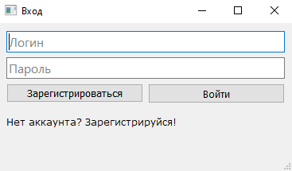



Вход в аккаунт
Окно входа
Проверка паролей

Slide 4
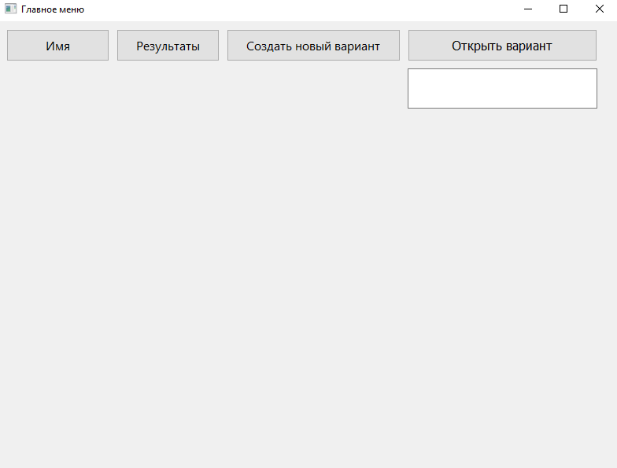
Внешний вид приложения

Slide 5
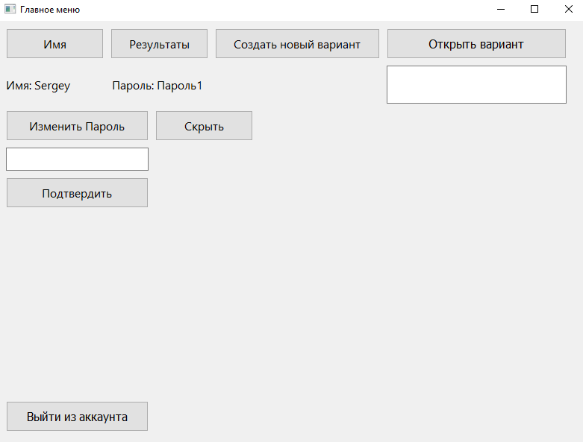
Внешний вид приложения

Slide 6
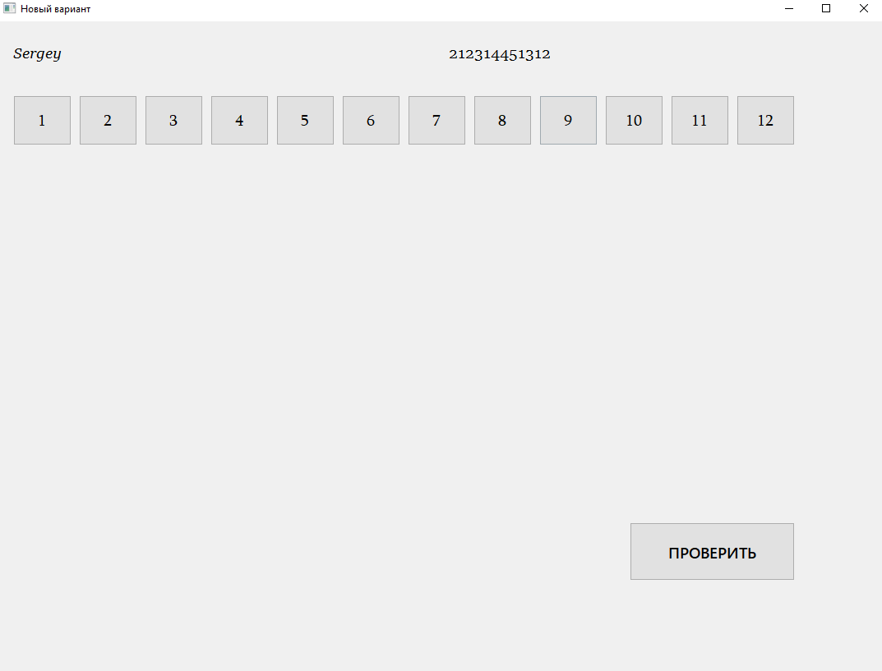
Внешний вид приложения

Slide 7
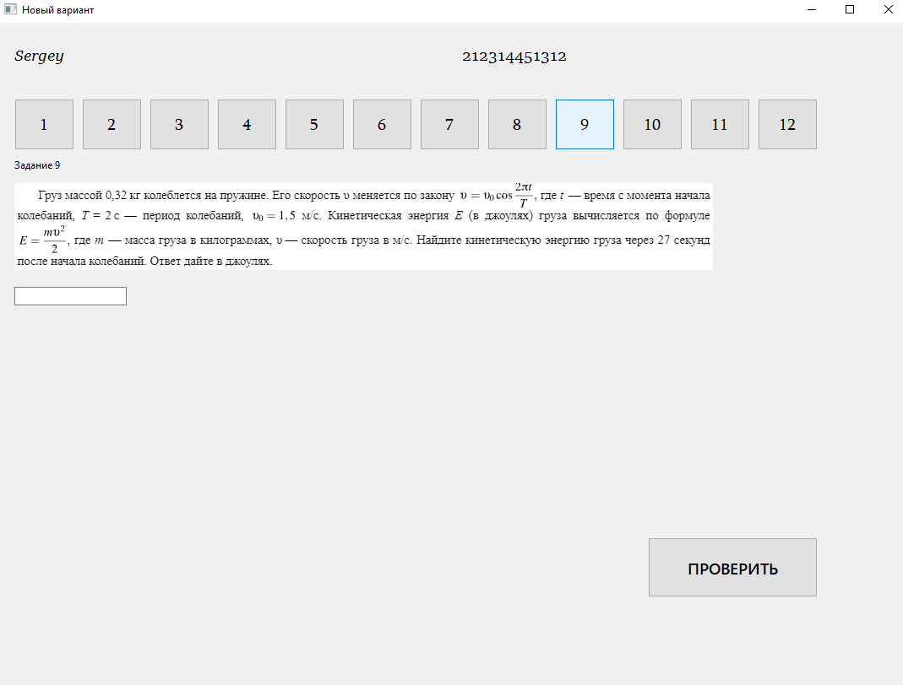
Внешний вид приложения

Slide 8
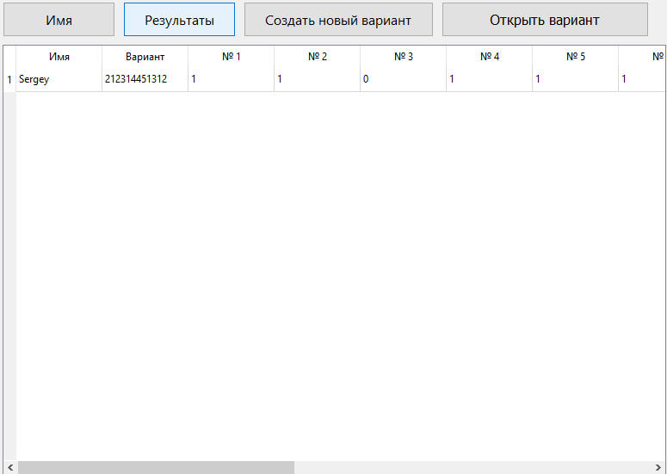
Внешний вид приложения

Slide 9
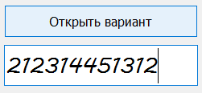
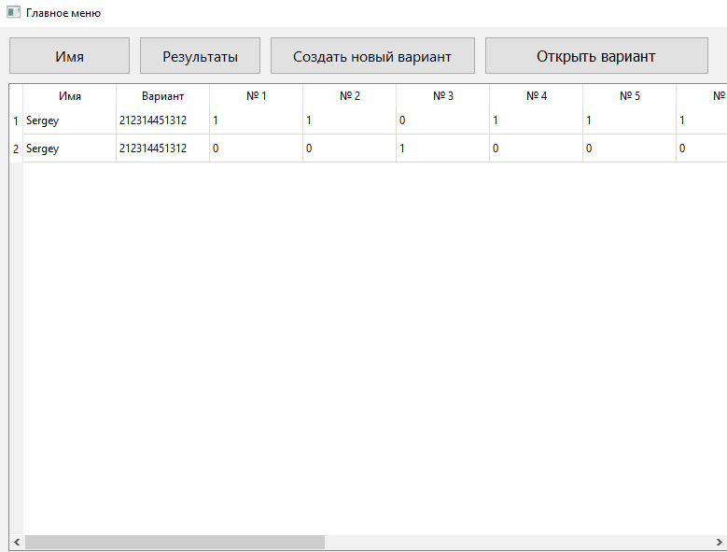
Внешний вид приложения

Slide 10
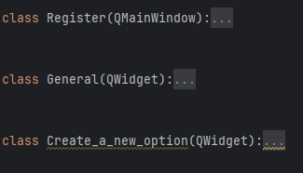
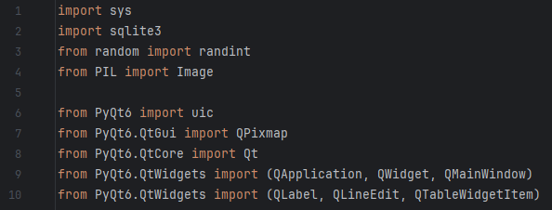
Код приложения. Библиотеки. Классы
Классы
Библиотеки

Slide 11
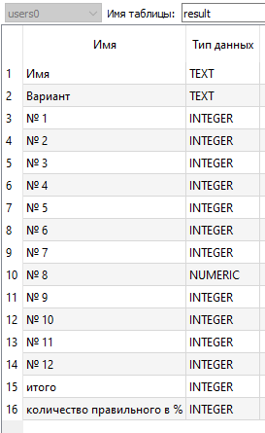

База данных
База данных включает в себя таблицы пользователей (user), в которых сохранены id, логины, пароли; результаты (result): имя, вариант, 1 или 0 за правильность номера; ответы (ответы), где сохранены ответы на все номера
Табл. Result

Slide 12
Вывод. Заключение
Использование языка программирования Python и библиотеки PyQt6 позволяет разрабатывать эффективные и удобные приложения для автоматизации процесса проверки результатов экзаменов. Это способствует повышению качества проверки и облегчает работу экспертов.
Проект нужно развивать дальше. В дальнейшем можно разработать функции для выбора предмета, сравнение результатов экзамена с критериями оценки, перевода первичных баллов во вторичные.

